Slide 1


Муниципальное бюджетное дошкольное образовательное учреждение
«Детский сад №28 г.Лениногорска» муниципального образования
«Лениногорский муниципальный район» Республики Татарстан
Ребусы от дяди Степы
Воспитатель : Билалова Эльвира Хамитовна

Slide 2



ше
1
,,, М = Х

Slide 3

2
  ,,,
    ЦА

Slide 4
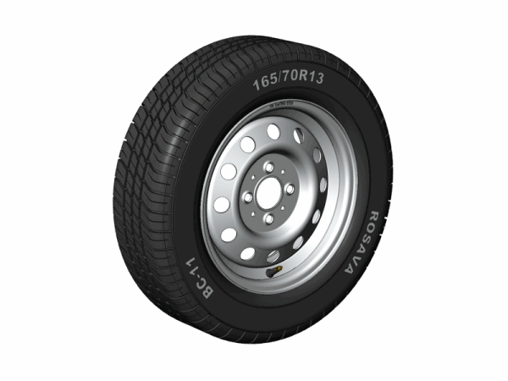
3
МА

Slide 5



4
, ,

Slide 6
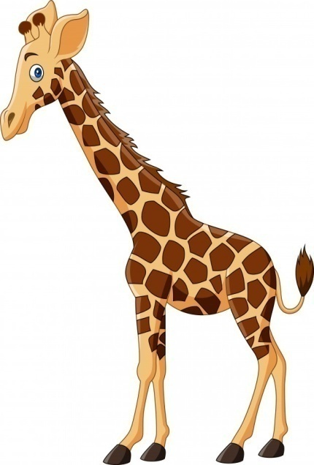


5
,, , , ,,
Зубная…

Slide 7


6
,

Slide 8


7
,,
О

Slide 9
Проверь себя
1 пешеход
2 улица
3 машина
4 водитель
5 пассажир
6 дорога
7 светофор

